Slide 1
โครงการพัฒนาศักยภาพนักวิจัยรุ่นใหม่
23 -24 มกราคม 2561
ณ ภูแก้วรีสอร์ทแอดเวนเจอร์ปาร์ค เขาค้อ
มหาวิทยาลัยราชภัฏเพชรบูรณ์
ผศ.ธรรม์ณชาติ วันแต่ง

Slide 2
1. การวางแผนเพื่อขอทุนวิจัย
2. แนวงานวิจัย ณ พ.ศ. 2560-อนาตค
3. แนวคิดและเทคนิคการเขียนข้อเสนอโครงการวิจัยเพื่อขอรับทุน
4. เริ่มงานวิจัย การรายงานความก้าวหน้างานวิจัย การปิดงานวิจัย
5. งานวิจัยกับการขอตำแหน่งทางวิชาการ

Slide 3
๑. ควรทราบข้อมูลพื้นฐาน
๑.๑ รัฐธรรมนูญแห่งราชอาณาจักรไทย พุทธศักราช ๒๕๖๐
มาตรา ๖๙ รัฐพึงจัดให้มีและส่งเสริมการวิจัยและพัฒนาวิทยาศาสตร์ เทคโนโลยี และศิลปวิทยาการแขนงต่างๆ
๑.๒ แผนพัฒนาเศรษฐกิจและสังคมแห่งชาติ ฉบับที่ ๑๒ (พ.ศ. ๒๕๖๐ – ๒๕๖๔)
มีเป้าหมาย
๑. เพิ่มสัดส่วนค่าใช้จ่ายการลงทุนเพื่อการวิจัยและพัฒนาสู่ร้อยละ ๑.๕ ของ GDP
๒. สัดส่วนการลงทุน R & D เอกชนต่อรัฐเป็น ๗๐ : ๓๐
๓. บุคลากรด้าน R & D = ๒๕ คน : ๑๐,๐๐๐ คน

Slide 4
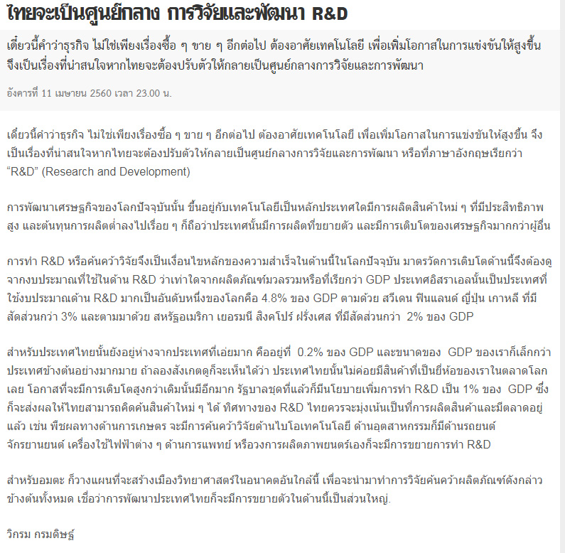
22,000 ล้านบาท
นักวิจัยต่อประชากรเท่ากับ 8 คน/ประชากร 10,000 คน

Slide 5
๑.๓ ยุทธศาสตร์การวิจัยของชาติ
วิสัยทัศน์
“ประเทศไทยเป็นประเทศที่พัฒนาบนพื้นฐานการวิจัยและนวัตกรรม
มีผลงานวิจัยที่มีคุณภาพ
มีการนำองค์ความรู้และนวัตกรรมจากงานวิจัยไปใช้ให้เกิดประโยชน์ได้จริงในด้านเศรษฐกิจและสังคม ....
๑.๔ ข้อมูลภารกิจของมหาวิทยาลัยราชภัฏเพชรบูรณ์
ภารกิจหลักสถาบันอุดมศึกษาจะต้องปฏิบัติมี ๔ ประการ
คือ การผลิตบัณฑิต การวิจัย การให้บริการทางวิชาการแก่สังคม และการทำนุบำรุงศิลปะและวัฒนธรรม
“มหาวิทยาลัยราชภัฏเพชรบูรณ์ เป็นแหล่งองค์ความรู้ เพื่อพัฒนาท้องถิ่น”

Slide 6
๑.๕ มุมมองสถานการณ์ปัจจุบันจากแผนยุทธศาสตร์ของสถาบันวิจัยและพัฒนา
จุดแข็ง (Strengths : S) | จุดอ่อน (Weaknesses : W)
S๑ : มีวารสารอยู่ในฐาน TCI S๒ : มีงบประมาณสนับสนุนนักวิจัยในการขอทุนวิจัยจากมหาวิทยาลัย S๓ : อาจารย์ในมหาวิทยาลัยมีศักยภาพด้านต่างๆ ตามศาสตร์ของแต่ละคณะ
โอกาส (Opportunities : O) | ข้อจำกัด (Threats : T)
W๑ : งานวิจัยที่แล้วเสร็จไม่นำไปเผยแพร่สู่สาธารณชน ผลงานที่ตีพิมพ์ในวารสารมีน้อย
W๒ : จำนวนอาจารย์ประจำทั้งหมดและนักวิจัยมีน้อย ถึงแม้จำนวนเงินสนับสนุนงานวิจัยหรืองาน สร้างสรรค์จะผ่านเกณฑ์ก็ตาม
W๓ : การเบิกจ่ายทุนจากเดิม ๔๐:๓๐:๓๐ ควรปรับสัดส่วนเงินอุดหนุนเพื่อให้นักวิจัยใช้เงินทุนการวิจัยได้สะดวกขึ้น
T๑ : นักวิจัยไม่ดำเนินงานวิจัยให้แล้วเสร็จภายในระยะเวลาที่กำหนดไว้ภายในสัญญารับทุนทำให้แหล่งทุนภายนอกตัดงบประมาณ
T๒ : ชุมชนหน่วยงานภายนอกขาดความร่วมมือในการเข้าร่วมโครงการบริการวิชาการ เนื่องจากไม่เห็น ความสำคัญและประโยชน์จากการเข้าร่วม
T๓ : การเป็นมหาวิทยาลัยที่ต้องตอบสนองท้องถิ่นทำ ให้หัวข้องานวิจัยไม่กว้างเท่าที่ควร และทำให้ขาด งานวิจัยในเชิงทฤษฎี
O๑ : มีแหล่งทุนภายนอกที่จะให้งบประมาณสนับสนุนแก่คณาจารย์หลากหลายแหล่งทุน เช่น สกว. เครือข่ายภาคเหนือตอนล่าง
O๒ : รัฐบาลให้การสนับสนุนอัตลักษณ์ของกลุ่มมหาวิทยาลัยราชภัฏ
O๓ : Thailand ๔.๐ เพิ่มโอกาสในการที่นักวิจัยจะผลิตนวัตกรรมจากงานวิจัย

Slide 7
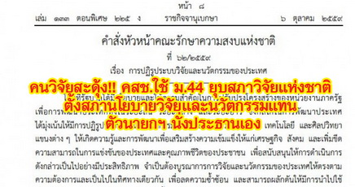
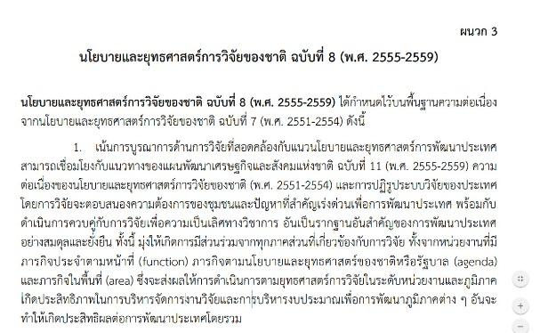


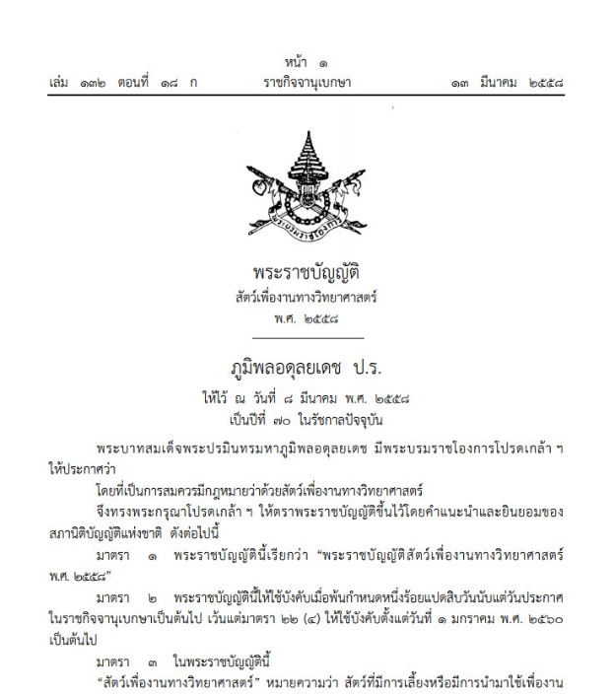



- แนวงานวิจัย ณ พ.ศ. 2560-อนาตค
2. งานวิจัย ณ พ.ศ.2560

Slide 8
- การวางแผนเพื่อขอทุนวิจัย

Slide 9

- การวางแผนเพื่อขอทุนวิจัย
งานวิจัยแบบไหนที่ ผู้สนับสนุนทุนต้องการ ?
มีผู้ใช้ประโยชน์ หรือ end user ที่ชัดเจน
องค์ความรู้ที่ได้ต้องสามารถใช้ประโยชน์กับวิสาหกิจนั้นได้จริง
เน้นการพัฒนาวิสาหกิจสู่ตลาดสากล ต่อยอดเชิงพาณิชย์ที่เป็นรูปธรรมพัฒนาผลิตภัณฑ์และการตลาดเฉพาะกลุ่ม (niche market)
สร้างมูลค่าเพิ่มให้แก่ผลิตภัณฑ์และบริการการส่งผลถึงการเพิ่มรายได้ให้ผู้ผลิต

Slide 10

การใช้ประโยชน์ด้านนโยบาย
การใช้ประโยชน์ด้านสาธารณะ
การใช้ประโยชน์ด้านพาณิชย์
การใช้ประโยชน์ด้านชุมชนและพื้นที่
การใช้ประโยชน์ด้านวิชาการ

Slide 11
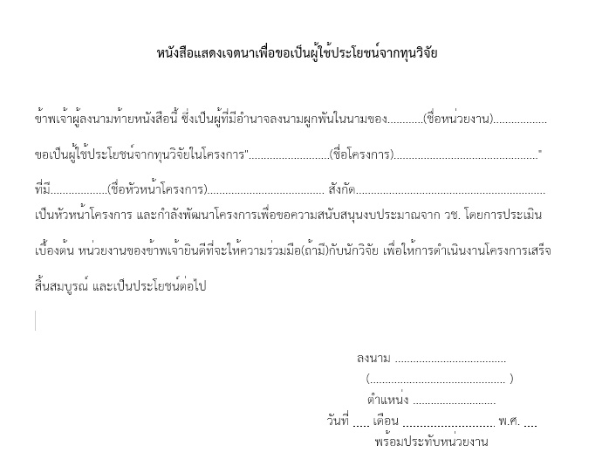
end user

Slide 12
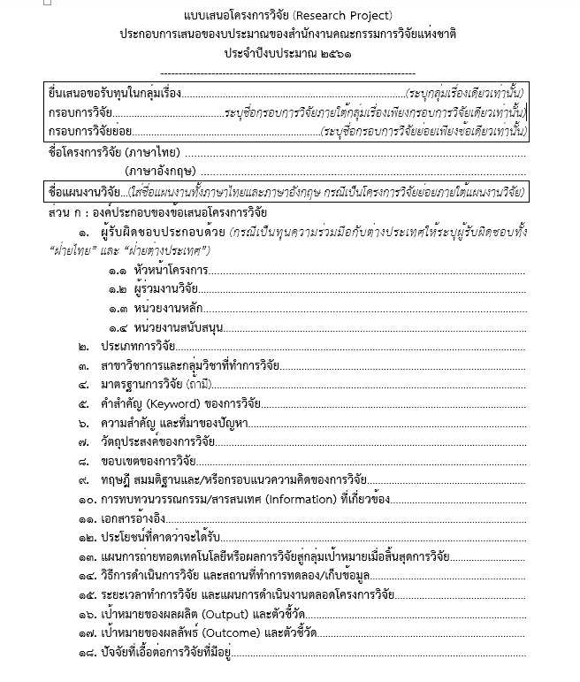
ให้ขอเป็นชุดโครงการอย่างเดียว
๖. ความสำคัญและที่มาของปัญหา
๑๐. การทบทวนวรรณกรรม/สารสนเทศ(Information)
๑๓. แผนการถ่ายทอดเทคโนโลยีหรือผลการวิจัยสู่กลุ่มเป้าหมายเมื่อสิ้นสุดการวิจัย.

Slide 13
3. แนวคิดและเทคนิคการเขียนข้อเสนอโครงการวิจัยเพื่อขอรับทุน

Slide 14
3. แนวคิดและเทคนิคการเขียนข้อเสนอโครงการวิจัยเพื่อขอรับทุน
หัวข้อวิจัย
มีความทันสมัย
มีคุณค่าทางวิชาการ (ตีพิมพ์ สร้างผลผลิต สร้างนวัตกรรม ทรัพย์สินทางปัญญา ฯลฯ)
เป็นประเด็นที่สังคมให้ความสนใจ วิจัยเร่งด่วน ตามนโยบายและยุทธศาสตร์การวิจัยของชาติ
กรณีการวิจัยที่นำไปสู่การใช้ประโยชน์ต้องมีประเด็นทางวิชาการ มีระเบียบวิจัย ไม่ใช่แบบสอบถามอย่างเดียว

Slide 15
หัวข้อวิจัย
โครงการต้องเป็นการวิจัย ไม่ใช่การส่งเสริม ไม่ใช่การบริการวิชาการ
ชื่อโครงการต้องสอดคล้องกับงานที่ทำ สาขาวิชา
ชื่อโครงการต้องมีความกระชับและมีความชัดเจน สามารถสื่อถึงแนวทางการวิจัย
ในกรณีงานที่เคยมีผู้ศึกษามาแล้ว ต้องทำการศึกษาต่อยอด อย่าทำซ้ำ
สร้างนักวิจัยรุ่นใหม่

Slide 16
ความสำคัญและที่มาของปัญหาที่ทำการวิจัย
หากเป็นเรื่องที่เคยมีผู้ศึกษามาแล้ว ต้องสื่อสารให้ผู้ประเมินทราบได้ว่า มีความใหม่ของเรื่องนี้คืออะไร
สื่อสารให้ผู้ประเมินทราบได้ว่าเป้าหมายในอนาคตหรือเป้าหมายสุดท้าย ของงานวิจัยเรื่องนี้คืออะไร G=goal results ส่งผลกระทบอย่างไรหากงานสำเร็จ
การลำดับเรื่องควรชัดเจนไม่ข้ามไปข้ามมา อย่าเขียนเนื้อหาโดยขาดความสัมพันธ์ต่อเนื่อง
Literature review

Slide 17
วัตถุประสงค์ของงานวิจัย
แสดงวัตถุประสงค์ในภาพรวม และวัตถุประสงค์เชิงกิจกรรม ซึ่งต้องมีความสอดคล้องกับชื่อเรื่อง และมีความชัดเจนว่าจะศึกษาในประเด็นอะไร
ควรเขียนให้กระชับสื่อไปถึงแนวทางการดำเนินการวิจัยและข้อสรุปที่คาดว่าจะได้รับจากการดำเนินการวิจัย
ต้องครอบคลุมสิ่งที่จะทำการศึกษาทั้งหมดที่ได้กล่าวอ้างในความสำคัญและที่มาของปัญหาที่ทำการวิจัย
การเขียนวัตถุประสงค์ของงานวิจัยที่ดีจะสื่อให้เห็นถึงคุณภาพนักวิจัยในการออกแบบการวิจัย

Slide 18
อุปกรณ์และวิธีการดำเนินงานวิจัย
แสดงรายละเอียดเชิงหลักการที่จะทำให้ผู้ประเมินสามารถประเมินได้ว่าวิธีการวิจัยนี้จะสามารถตอบโจทย์วิจัยได้หรือไม่ เช่น สถานที่เก็บตัวอย่างนี้สามารถครอบคลุม เป็นตัวแทนของการศึกษานี้ได้หรือไม่ จำนวนตัวอย่างมากเพียงพอหรือไม่ อย่าเขียนแต่เฉพาะหัวข้อเท่านั้น
หากใช้เทคนิคที่มีข้อถกเถียงในเรื่องความเหมาะสม ควรให้เหตุผลว่าเหตุใดจึงเลือกใช้วิธีนี้

Slide 19
อุปกรณ์และวิธีการดำเนินงานวิจัย
กรณีที่งานวิจัยมีหลายขั้นตอน ต้องเชื่อมโยงให้เห็นว่าขั้นตอนการดำเนินการวิจัยเกี่ยวข้องกันอย่างไร
ระบุแผนการทดลอง จำนวนซ้ำ เพราะจะสื่อไปถึงความน่าเชื่อถือของผลที่จะได้ จำนวนตัวอย่าง และงบประมาณที่เสนอขอ
ใช้วิธีการวัดค่า หรือ เครื่องมือวิจัยที่เป็นมาตรฐานสากล

Slide 20
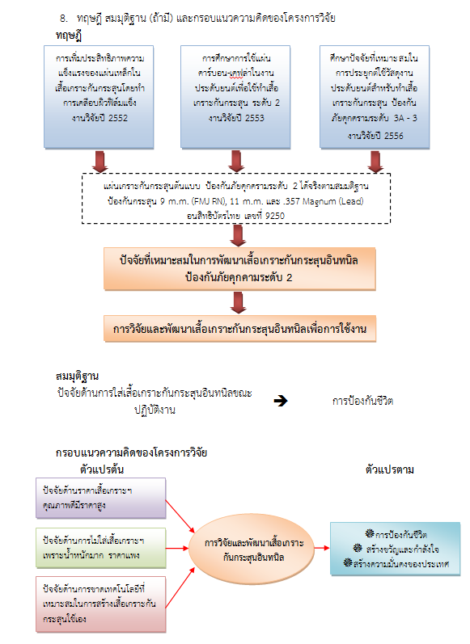
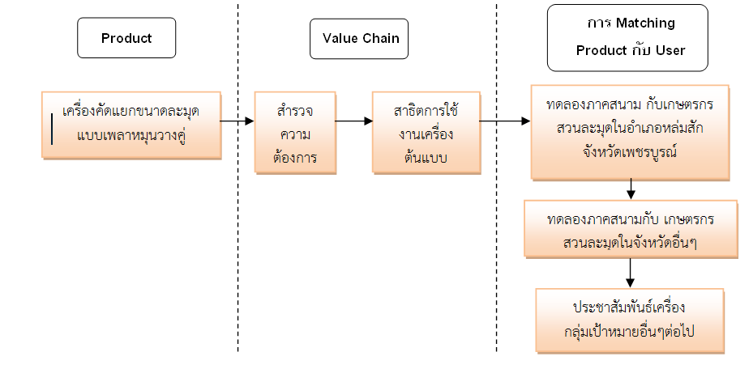
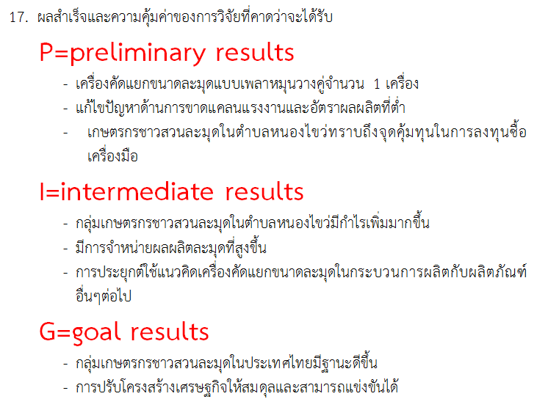
อุปกรณ์และวิธีการดำเนินงานวิจัย
ระบุวิธีวิเคราะห์ทางสถิติที่เหมาะสมโดยเฉพาะวิธีการสำรวจ (แบบสอบถาม) ต้องแสดงรายละเอียดวิธีประมวลผลและวิเคราะห์ผลด้วย

Slide 21
งบประมาณ
ให้รายละเอียดงบประมาณตามความเป็นจริง เพื่อผู้ประเมินจะเห็นถึงความเหมาะสม และความถูกต้องการประมาณผู้วิจัย
รายการที่นำมาคำนวณต้องสอดคล้องกับกิจกรรม
หากมีงบประมาณสมทบจากหน่วยงานอื่นให้แสดงตามความเป็นจริง
ไม่มีงบประมาณหมวดเงินเดือน แต่ถ้าจำเป็นให้จ้างเป็นผู้ช่วยนักวิจัย (จ้างเหมาหมวดใช้สอย)

Slide 22
งบประมาณ
ไม่มีครุภัณฑ์
มหาวิทยาลัยฯ 10 % (สาธารณูปโภค)
อื่นๆตามประกาศของมหาวิทยาลัยฯ

Slide 23
อื่นๆ (ต่อ)
เตรียมโครงการอย่างประณีต (พบบ่อยคือการ Copy paste โดยไม่ตรวจทาน)
Out put Out come ที่ได้จากงานวิจัย ควรมีความถ้าทายและเป็นไปได้ เช่น สามารถตีพิมพ์ วารสารที่มี Impact factor หรือ นานาชาติ หรือสิทธิบัตร อนุสิทธิบัตร ก่อเกิดประโยชน์ต่อชุมชน โดยสามารถระบุชื่อเรื่องที่คาดว่าจะใช้ลงไปได้
อย่าเขียนงบประมาณแบบไม่เหมาะสม เกินความจริง สามารถสื่อถึงจรรยาบรรณของนักวิจัยผู้นั้น

Slide 24
อื่นๆ
กรอกข้อมูลในแบบฟอร์ม ของแหล่งทุนอย่างครบถ้วน เคร่งครัด
อย่าลืมแนบประวัติ ผลงานวิจัยและผลงานตีพิมพ์ หัวหน้าโครงการ ผู้ร่วมวิจัย
ควรปรึกษาผู้เชี่ยวชาญในศาสตร์นั้นๆก่อนส่ง
พยายามเขียนให้ดีที่สุดเพื่อสามารถเข้าแข่งขันได้ในระดับชาติ

Slide 25
4. เริ่มงานวิจัย การรายงานความก้าวหน้างานวิจัย การปิดงานวิจัย
- เริ่มงานวิจัย
เวลาแหล่งทุน / แผ่นดิน คอบช. บกศ. เครือข่ายภาคเหนือ กระทรวงวัฒนธรรม กระทรวงวิทย์ฯ อื่นๆ
NRMS (กรมการปกครอง) / อื่นๆ
เขียนข้อเสนอตามแบบ
TOR
ดำเนินการวิจัย เช่น 40:30:30 60:30:10

Slide 26
- การรายงานความก้าวหน้างานวิจัย
แบบรายงานความก้าวหน้างานวิจัย / ตามรูปแบบ
รายงานความก้าวหน้าในระบบ NRMS
เก็บหลักฐานการเงิน
เรียน ผู้อำนวยการฯ

Slide 27
ส.ค. – ต.ค. (ก่อนหน้า 1 ปี)
ต.ค.
พ.ย. – ธ.ค.
มี.ค.
เม.ย.
ส.ค.
ก.ย.

Slide 28
- การปิดงานวิจัย
เล่มวิจัย (ผ่านการตรวจ)
ปิดระบบ NRMS
เผยแพร่/ตีพิมพ์วารสาร/นำเสนอภาคบรรยาย
หลักฐานการใช้ประโยชน์
หลักฐานการเงิน
ไม่ครบ / เรียน ผู้อำนวยการฯ
ครบ เบิกเงิน/ เรียน อธิการบดีฯ

Slide 29
5. งานวิจัยกับการขอตำแหน่งทางวิชาการ
- การวางแผนเพื่อขอทุนวิจัย
คำนิยาม
ผลงานทางวิชาการที่เป็นงานศึกษาหรืองานค้นคว้าอย่างมีระบบด้วยวิธีวิทยาการวิจัย
ที่เป็นที่ยอมรับในสาขาวิชานั้นๆ และมีวัตถุประสงค์ที่ชัดเจนเพื่อให้ได้มาซึ่งข้อมูล
คำตอบหรือข้อสรุปรวมที่จะนำไปสู่ความก้าวหน้าทางวิชาการ หรือเอื้อต่อการนำวิชาการนั้นไปประยุกต์

Slide 30
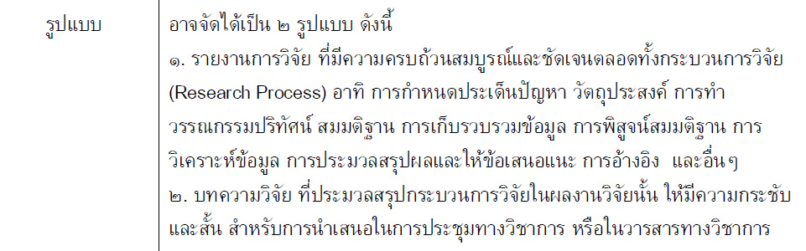

Slide 31
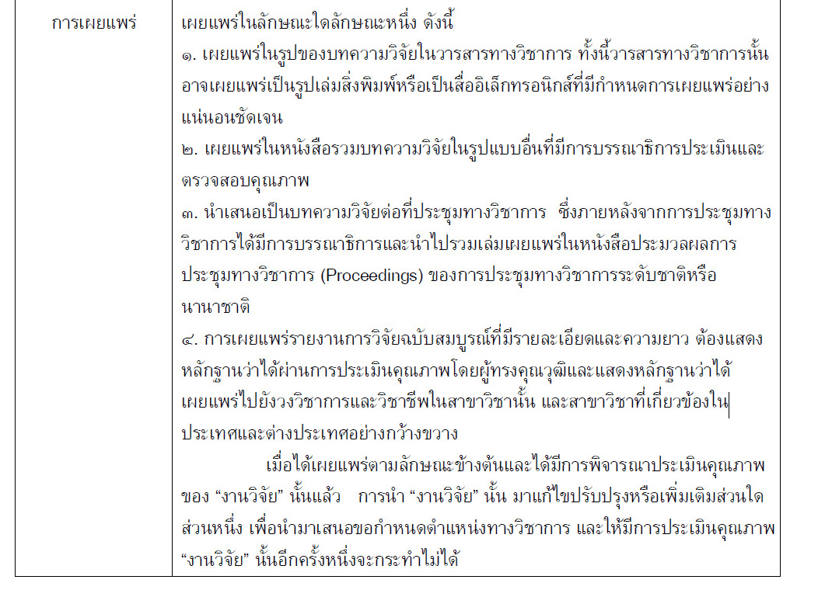

Slide 32
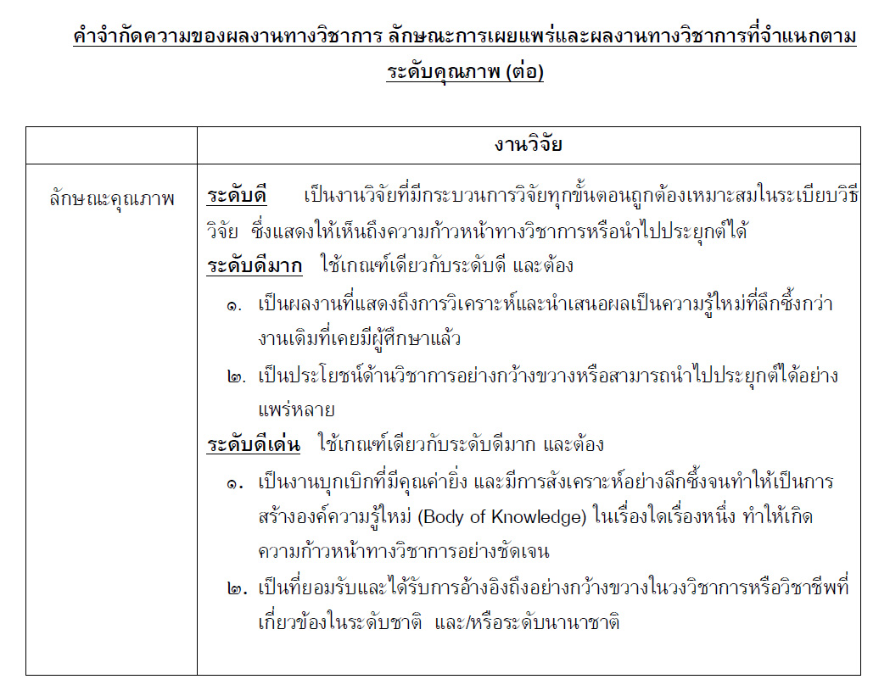
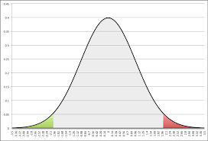

Slide 33
- การวางแผนเพื่อขอทุนวิจัย
3.1 ผลงานทางวิชาการที่เสนอเพื่อประกอบการพิจารณาต้องเป็นงานที่ผู้ขอต้องเป็นเจ้าของและเป็นผู้ดำเนินการเอง
3.2 ถ้าเป็นงานที่ผู้ขอมีส่วนร่วมในผลงานทางวิชาการ ผู้ขอจะต้องมีส่วนร่วมไม่น้อยกว่า ร้อยละ ๕๐ และต้องเป็นผู้ดำเนินการหลักในเรื่องนั้น
และต้องมีผลงานวิจัยอีกหลายเรื่องที่เกี่ยวเนื่อง
สอดคล้องกัน ซึ่งแสดงปริมาณผลงานวิจัยรวมกันแล้วเทียบได้ไม่น้อยกว่าร้อยละ ๕๐ ของผลงานวิจัย
หนึ่งเรื่อง

Slide 34
3.3 ในกรณีงานวิจัยที่เป็นชุดโครงการ RESEARCH PROGRAM ผู้ขอจะต้องเป็น ผู้ดำเนินการหลักในบางโครงการ (ของชุดโครงการนั้น) อย่างน้อย ๑ เรื่อง และมีปริมาณผลงานรวมแล้ว
ไม่น้อยกว่าร้อยละ ๕๐
3.4 ในกรณีงานวิจัยที่ดำเนินการเป็นชุดต่อเนื่องกัน ผู้ขอจะต้องเป็นผู้ดำเนินการหลักและ มีปริมาณผลงานรวมแล้วไม่น้อยกว่าร้อยละ ๕๐
3.5 แนวปฏิบัติเกี่ยวกับการเสนอผลงานวิจัยที่ใช้ประกอบการพิจารณากำหนดตำแหน่งทาง วิชาการว่าต้องไม่เป็นงานวิจัยที่ทำเป็นส่วนหนึ่งของการศึกษาเพื่อรับปริญญาหรือประกาศนียบัตรใด ๆ

Slide 35
เป้าหมายด้านงานวิจัยสถาบันวิจัยและพัฒนา
ปรับเปลี่ยนลดขั้นตอนการทำงานและอำนวยความสะดวก
สร้างเครือข่ายวิจัยภูมิภาค ภาคเหนือล่าง
เร่งส่งเสริม ผลักดันการตีพิมพ์เผยแพร่ผลงานวิจัยในวารสารระดับชาติและนานาชาติ
พัฒนาวารสารราชภัฏเพชรบูรณ์สารให้เข้มแข็ง พัฒนาวารสารให้ก้าวขึ้นอยู่ในฐาน TCI กลุ่ม ๑
อำนวยความสะดวกเพิ่มระบบพี่เลี้ยง ตรวจงาน มุมช่วยเหลือ มุมแบบฟอร์ม มุมกาแฟนักวิจัย
จัดสรรทุนวิจัยกลุ่มพิเศษ มุ่งเป้าหวังผลเข้าสู่ตำแหน่งทางวิชาการและตำแหน่งชำนาญการ (วิจัยสถาบัน)
การเบิกจ่ายทุนจากเดิม ๔๐:๓๐:๓๐ สะดวกขึ้น เช่น ๖๐:๓๐:๑๐
ประชาสัมพันธ์ เชิดชูนักวิจัย ผลงานวิจัย ให้มีชื่อเสียงและเป็นที่รู้จักทั้งในระดับท้องถิ่นและระดับชาติ
ผลงานวิจัยเพื่อการเขียนหนังสือ ตำรา

Slide 36


ข้อมูลอ้างอิงจาก
  คำแนะนำการเตรียมข้อเสนองานวิจัย ของ ศาสตราจารย์ ดร.อุทัยรัตน์ ณ นคร
  จริยธรรม กับ การวิจัย ของ ศาสตราจารย์ นพ.ยง ภู่วรวรรณ
  การทำผลงานทางวิชาการ ของ ศาสตราจารย์ ดร. ชาติชาย ณ เชียงใหม่
  การเสวนาทางวิชาการ "ลับ พราง ลวง ผลงานตีพิมพ์ทางวิชาการ ของ ศาสตราจารย์ ดร.สำเริง จักรใจ
  เตรียมตัวอย่างไรให้ได้เป็น ศ. ของ ศาสตราจารย์ ดร. ศุภชัย ปทุมนากุล
  การประชุมระดมความคิดเห็น (ร่าง) แผนพัฒนาเศรษฐกิจและสังคมแห่งชาติ ฉบับที่ 12 (พ.ศ. 2560-2564) ระดับภาค (เมษายน-พฤษภาคม 2559) สำนักงานคณะกรรมการพัฒนาการเศรษฐกิจและสังคมแห่งชาติ
  World Development Indicators The World Bank Group.
  https://www.dailynews.co.th/article/240549
  วารสารเศรษฐกิจและสังคม สำนักงานคณะกรรมการพัฒนาการเศรษฐกิจและสังคมแห่งชาติ วิจัยและพัฒนา พลังขับเคลื่อน สังคมไทย

